Slide 1


Surf Club
Management
Application
Grupo 09
Bernardo Fragoso (47203)
Gonçalo Albuquerque (47265)
Miguel Sousa (47270)
Orientador: Filipe Freitas & Miguel Pires (ESC)
Licenciatura em Engenharia Informática e de Computadores Instituto Superior de Engenharia de Lisboa

Slide 2
Motivação
Interface visual que facilite a análise e filtragem de dados
Interação de membros do clube sem intervenção imediata dos administradores
Criação de cartão de membro com QRcode a utilizar em lojas para descontos

Slide 3
Objetivos
Desenvolvimento de uma aplicação Web para gestão dos membros de um clube de surf
Permitir a gestão de quotas e criação de um cartão digital para aplicação de descontos em empresas parceiras
Notificações automáticas por email

Slide 4
Funcionalidades
Criação de membros (utilizadores e empresas), candidaturas, quotas, eventos, desportos
Respetivas atualizações
Associação dos membros atletas presentes na federação e os seus respetivos desportos
Criação de um cartão de membro digital
Permite obtenção de descontos em determinadas empresas parceiras
Notificações por email de novos eventos e aprovação de candidatura
Análise de dados para fins estatísticos
Contactar administração através da aplicação

Slide 5
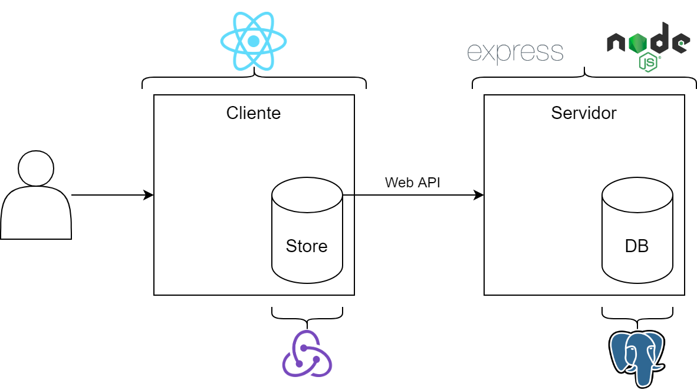
Visão Geral

Slide 6
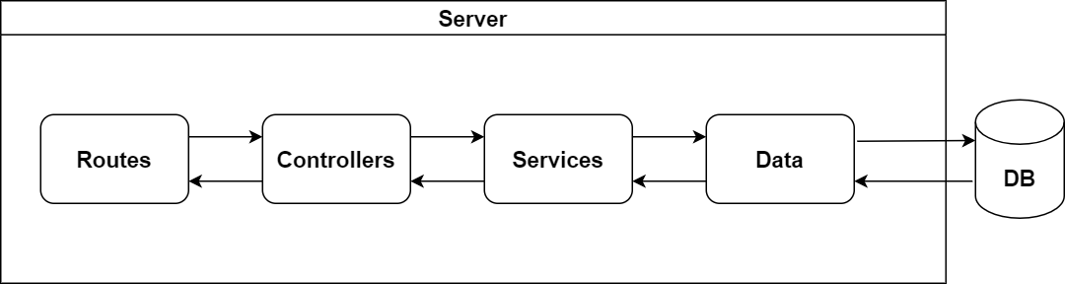
Servidor
Disponibiliza uma Web API
que implementa a lógica e acesso a dados
Utilização da framework express para a definição e implementação dos endpoints
Utilização de PostgreSQL para armazenamento de dados
Contém um estrutura modular para que a adição de novas funcionalidades seja simples

Slide 7
Autenticação e Autorização
Realizado com o middleware PassportJs
Implementa uma estratégia local baseada em username e password
Autenticação guardada na session
Diferentes membros têm diferentes autorizações, consoante o seu papel no clube e a sua relação com a administração
Administradores têm permissão para aceder a todos os endpoints
Membros não administrativos, podem apenas aceder aos endpoints relacionados com eles próprios

Slide 8
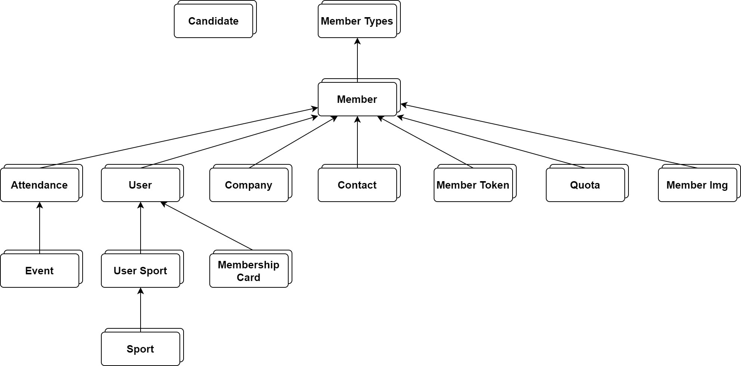
Modelo de dados

Slide 9
Cliente
Single Page Application
Desenvolvido com React
Roteamento da parte do cliente
React-Router v6
CSR (Client Side Rendering)
Aplicação responsiva
Utiliza a framework Material-UI
UI dinâmico
Vistas acessíveis consoante o tipo e papel no clube
Criação de componentes React
Restrição no acesso às vistas

Slide 10
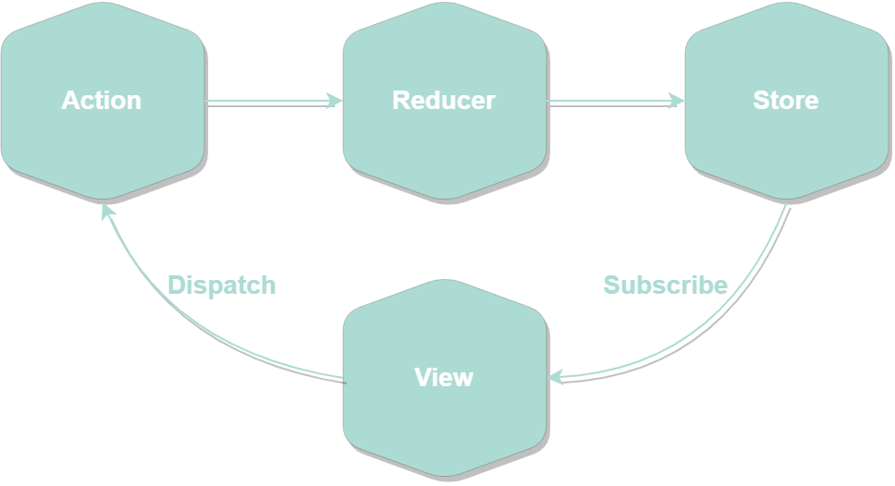
Manutenção de Estado
Realizado com o uso de react-redux
Contentor de estado global – centralizado na redux store
Permite alteração de estado entre componentes
Renderização das modificações em real time

Slide 11
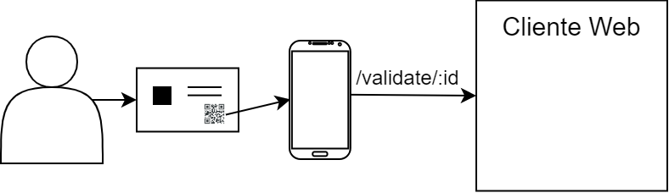
Cartão de Membro

Slide 12
Demonstração

Slide 13
Sumário
Trabalho realizado
Versão base da aplicação servidora
Documentação da API
Autenticação e autorização
Testes unitários e de integração
Versão demo do cliente
Trabalho a realizar
Adicionar novas funcionalidades à API
Concluir o cliente web de modo a utilizar as novas funcionalidades
Documentação do projeto em geral
Deploy da aplicação para testar e obter feedback proviniente do clube

Slide 14
Perguntas

